Slide 1
Тест
по теме
«Дополнительные устройства компьютера»
Введите фамилию и имя
Всего заданий
10
Начать тестирование
Время тестирования
7
мин.
Notes:
Версия от 22.08.2010 г. Последнюю версию шаблона смотрите на сайте «Тестирование в MS PowerPoint» http://www.rosinka.vrn.ru/pp/

Slide 2
Выберите лишнее устройство
1
Монитор
0
2
Колонки акустические
0
3
Принтер
0
4
Сканер
0
5
Проектор
0
Задание
1
1 бал.
Далее

Slide 3
Для распечатки документов используется …
1
Сканер
0
2
Монитор
0
3
Принтер
0
4
Системный блок
0
5
Колонки
0
Задание
2
1 бал.
Далее

Slide 4
Какое устройство позволит внести в компьютер бумажную фотографию?
1
Принтер
0
2
Сканер
0
3
Плоттер
0
4
Джойстик
0
5
Мышь
0
Задание
3
1 бал.
Далее

Slide 5
Это устройство является основным типом стационарных носителей для долговременного хранения информации.
1
Флешка
0
2
Лазерный диск
0
3
Жесткий диск
0
4
Системный блок
0
5
Монитор
0
Задание
4
1 бал.
Далее

Slide 6
Выберите устройства, которые позволяют выводить звуковую информацию
1
Скайп
0
2
Колонки
0
3
Сканер
0
4
Системный блок
0
5
Наушники
0
Задание
5
1 бал.
Выберите все правильные ответы!
Далее

Slide 7
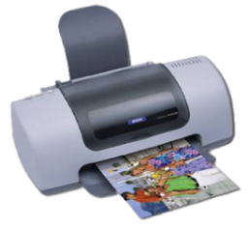
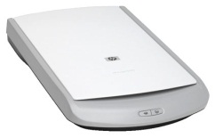
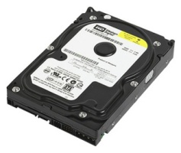
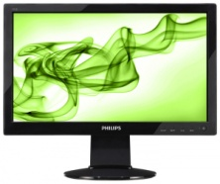
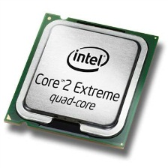
Соотнеси номер устройства с действием
Устройства ввода
информации
Устройства вывода
информации
Устройства хранения
информации
Устройства обработки
информации
1
2
3
4
5
Задание
6
1 бал.
Укажите все правильные позиции!
Далее
Notes:
В шаблоне использована идея перемещения объектов в режиме просмотра демонстрации, предложенная Гансом Хофманом (Hans Werner Hofmann hw@lemitec.de)

Slide 8
Это устройство является стандартным устройством ввода для профессиональных графических работ. С помощью программного обеспечения движение световой ручки преобразовывается в формат векторной графики.
1
Фотоаппарат
0
2
Сканер
0
3
Джойстик
0
4
Клавиатура
0
5
Дигитайзер
0
6
Плоттер
0
Задание
7
1 бал.
Далее

Slide 9
Выберите устройства вывода информации
1
Дискета
0
2
Микрофон
0
3
Акустические колонки
0
4
Монитор
0
5
Клавиатура
0
6
Винчестер
0
Задание
8
1 бал.
Выберите все правильные ответы!
Далее

Slide 10
В каких устройствах вывода информации изображения формируются с помощью пера?
1
Сканер
0
2
Монитор
0
3
Планшетный плоттер
0
4
Дигитайзер
0
5
Трекбол
0
6
Рулонный плоттер
0
Задание
9
1 бал.
Выберите все правильные ответы!
Далее

Slide 11
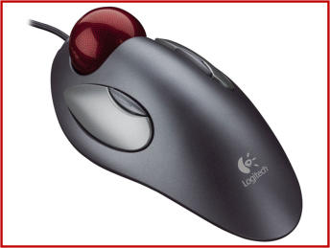
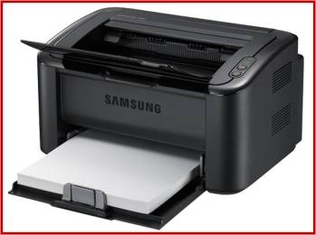
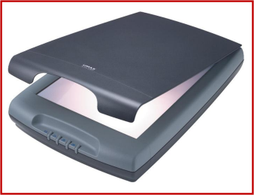
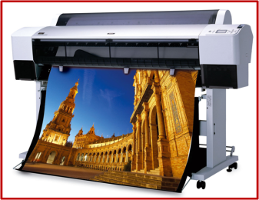
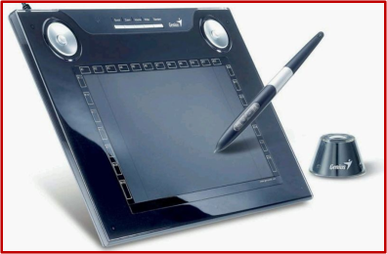
Соотнеси устройства и их названия
Принтер
Дигитайзер
Плоттер
Трекбол
Сканер
1
2
3
4
5
Задание
10
1 бал.
Укажите все правильные позиции!
Итоги
Notes:
В шаблоне использована идея перемещения объектов в режиме просмотра демонстрации, предложенная Гансом Хофманом (Hans Werner Hofmann hw@lemitec.de)

Slide 12
Результаты тестирования
Подождите!
Идет обработка данных
Оценка
Правильных ответов
Набранных баллов
Ошибки в выборе ответов на задания:
Всего заданий
бал.
Снова
Выход
Затрачено времени

